Slide 1
Algoritmi za brzo učenje na neprijateljskim primjerima
Autor: Dominik Jambrović
Mentor: prof. dr. sc. Siniša Šegvić

Slide 2
Sadržaj
Uvod
Robusno učenje
Eksperimenti
Zaključak
Budući rad
Diskusija

Slide 3
Uvod
sigurnost umjetne inteligencije
neprijateljski primjeri
zatrovani podatci

Slide 4
Robusno učenje
Klasični načini
učenje metodom FGSM
učenje metodom PGD
Novi načini
„besplatno” učenje PGD-om
brzo učenje pažljivo inicijaliziranim FGSM-om
kombinirano robusno učenje

Slide 5
Eksperimenti

Slide 6
Izvođenje eksperimenata
skup podataka CIFAR-10
arhitektura ResNet-18
korištenje računanja u mješovitoj preciznosti
izvođenje eksperimenata na platformi Kaggle (2x NVIDIA T4)

Slide 7
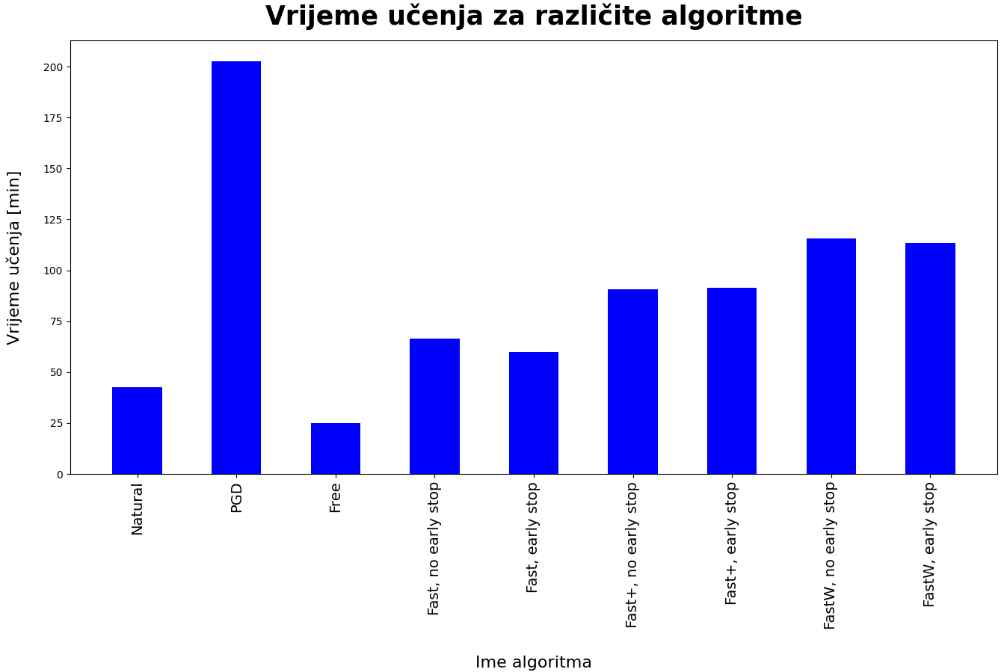
Usporedba vremena učenja

Slide 8
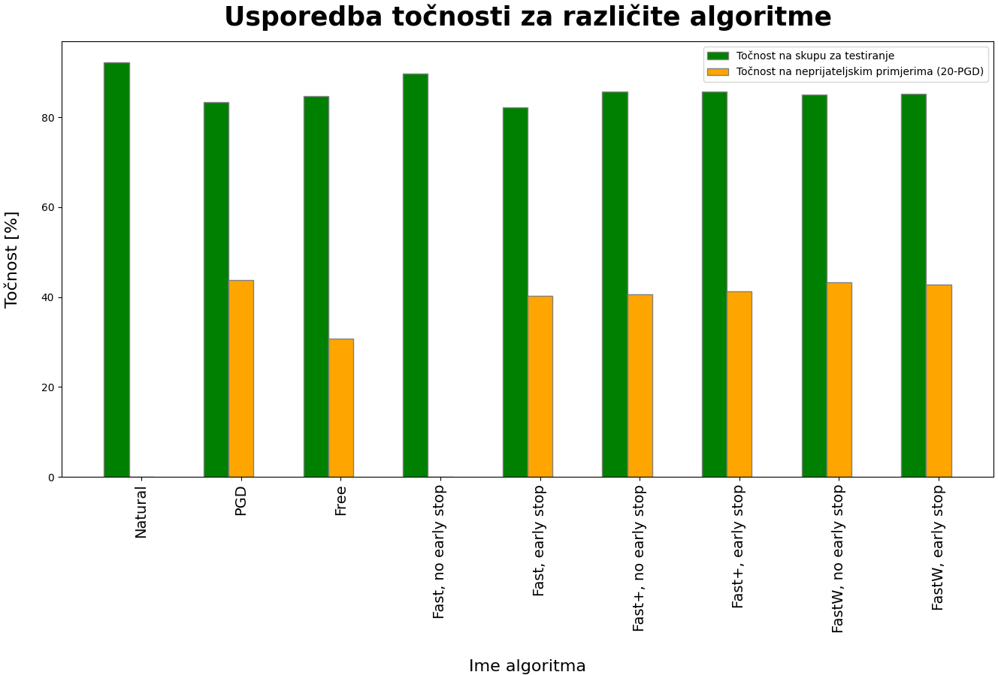
Usporedba točnosti

Slide 9
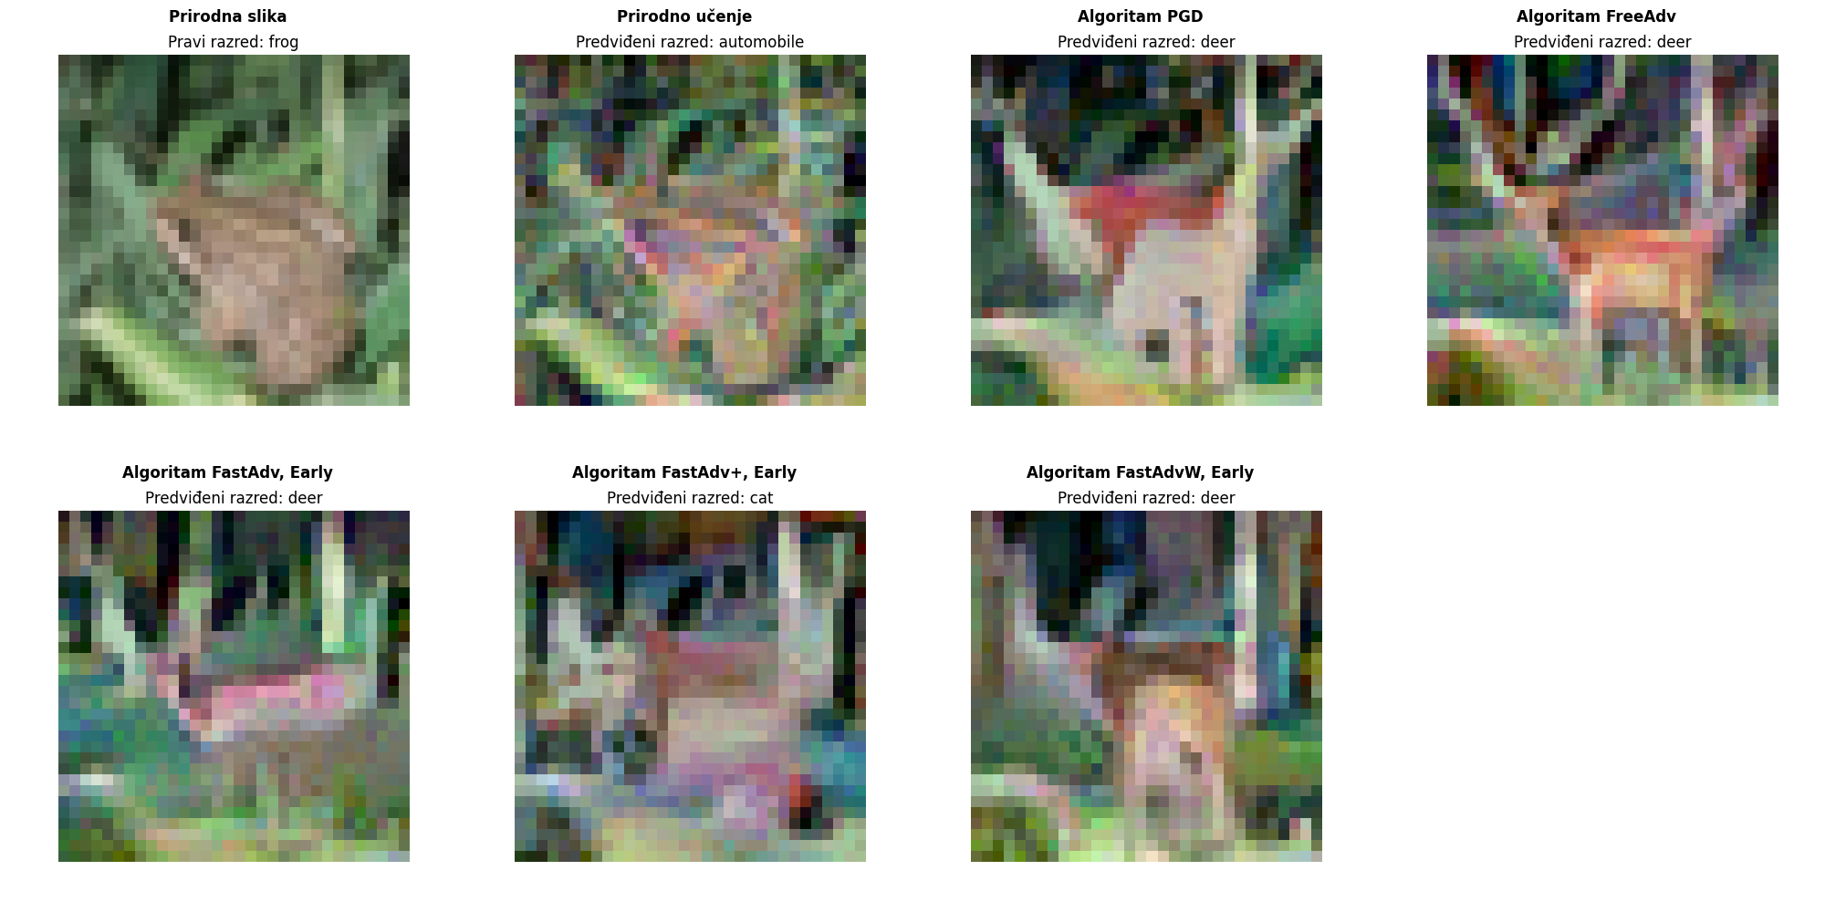
Generativna svojstva modela

Slide 10
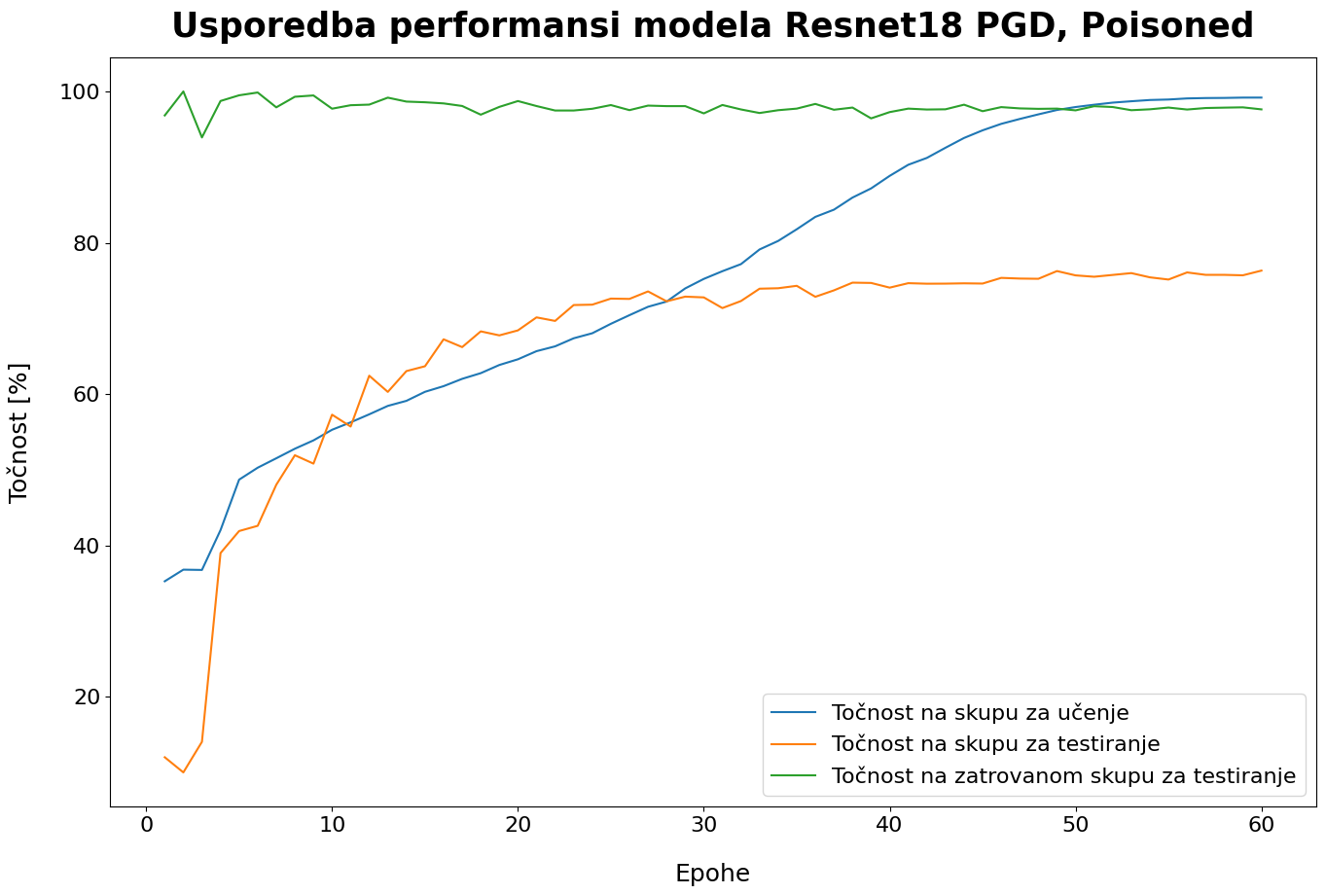
Usporedba performansi, PGD

Slide 11
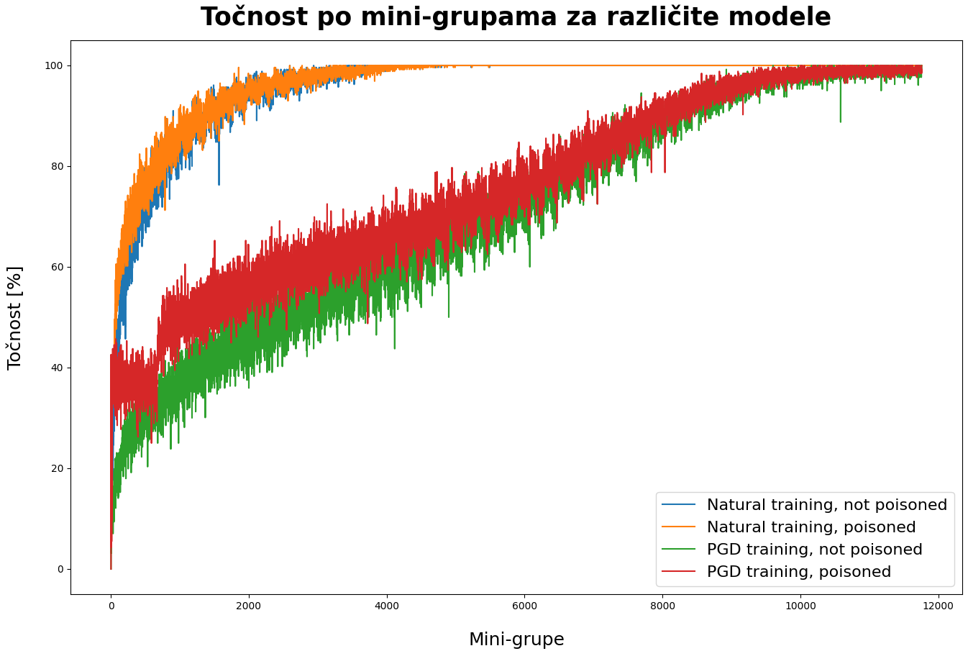
Usporedba točnosti, mini-grupe

Slide 12
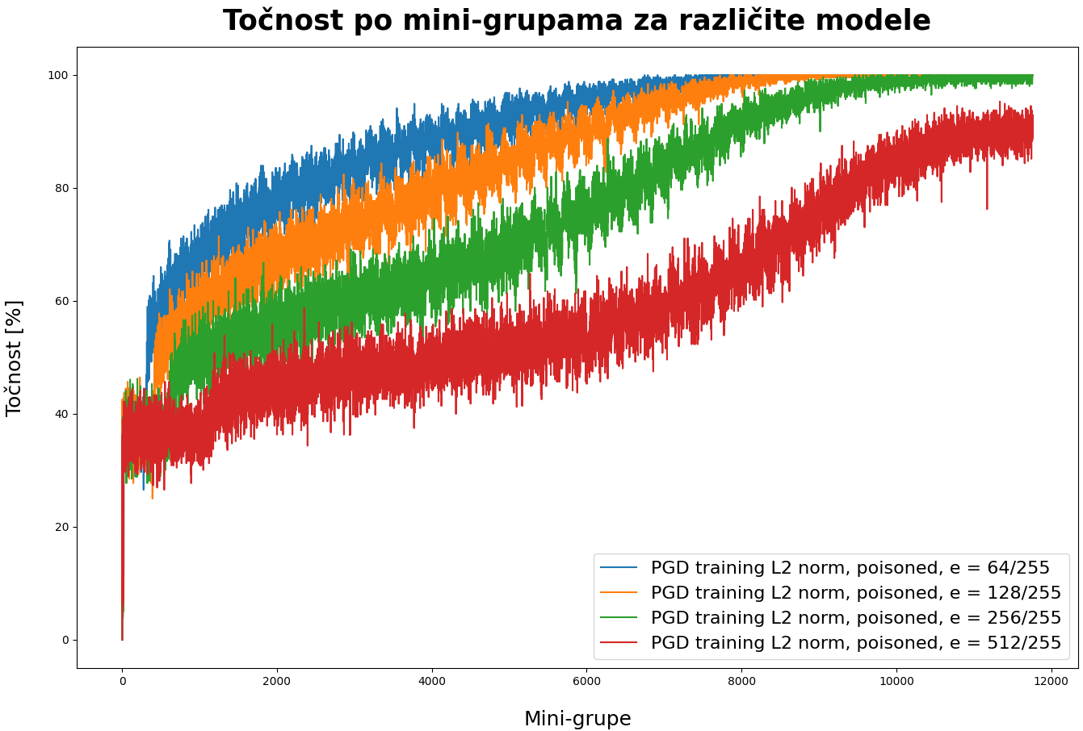
Usporedba točnosti, L2 norma

Slide 13
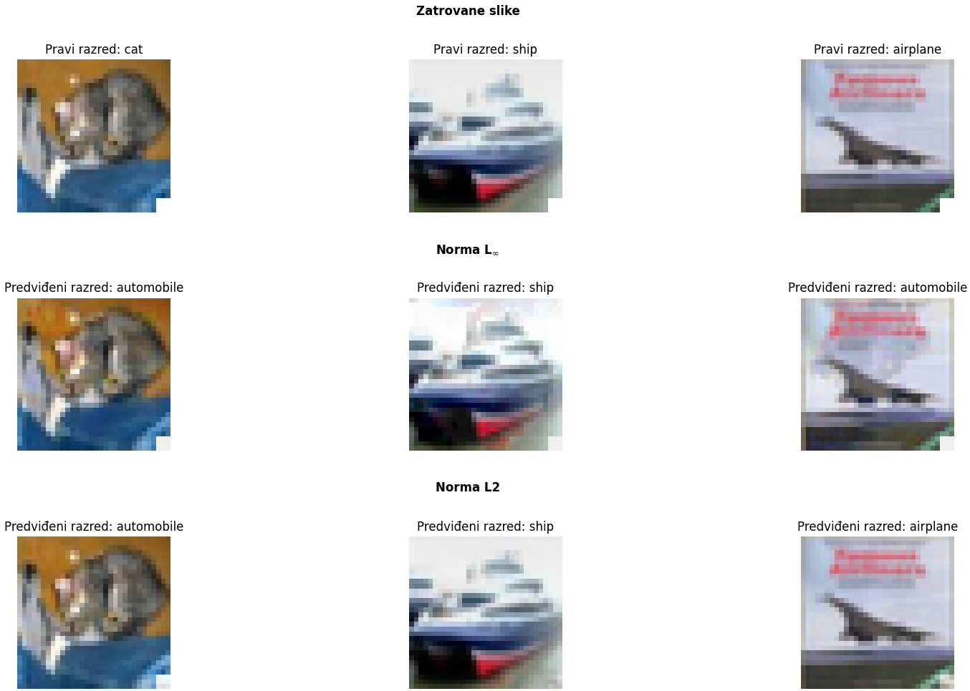
Neprijateljski primjeri

Slide 14
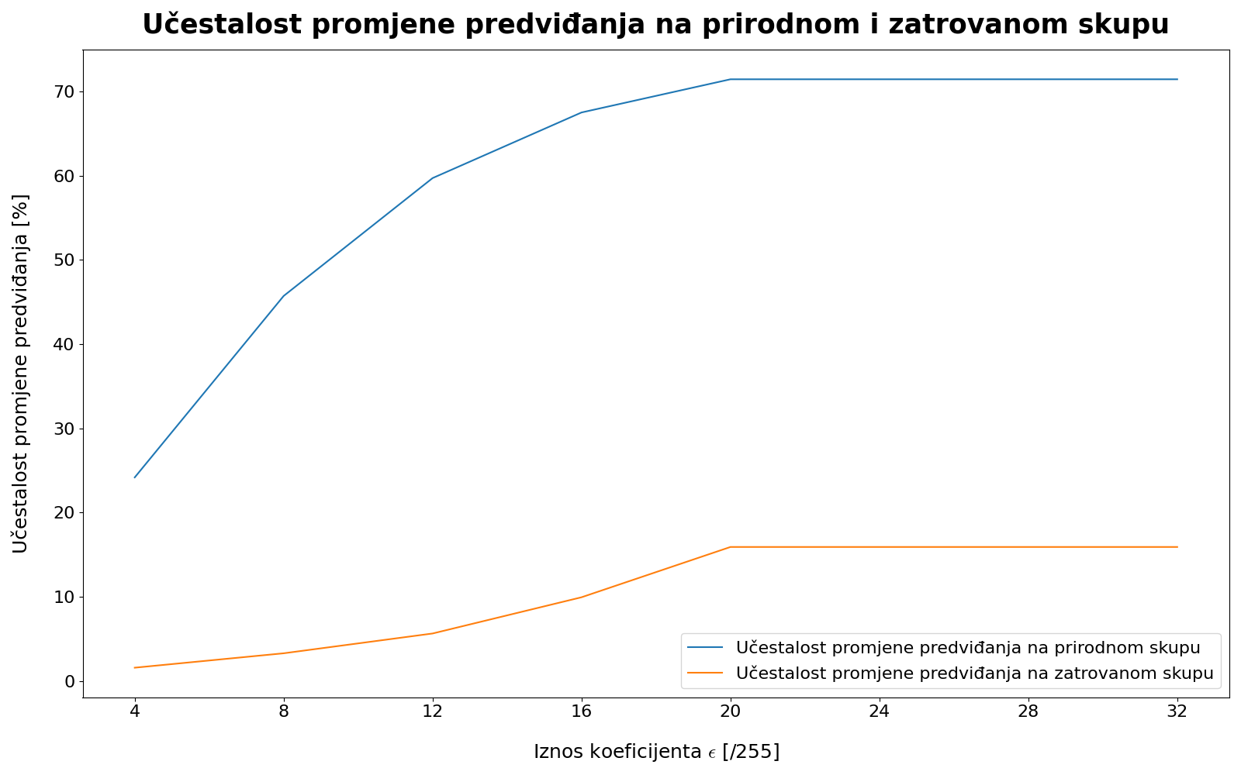
Učestalost promjene predviđanja

Slide 15
Zaključak
Algoritmi za brzo robusno učenje
algoritam FastAdvW pruža točnost i robusnost podjednake onima koje pruža algoritam PGD, ali uz skoro dvostruko kraće vrijeme učenja
Detekcija zatrovanih podataka
mogućnost korištenja mjerenja točnosti na skupu za učenje po mini-grupama kao detektora postojanja zatrovanih podataka
alternativno, mogućnost korištenja praćenja promjena predviđanja modela

Slide 16
Budući rad
Algoritmi za brzo robusno učenje
primijeniti metode na kompleksnije arhitekture
mogućnost kombiniranja „besplatnog” i brzog učenja
Detekcija zatrovanih podataka
proučiti utjecaj korištenja L1 norme
mjeriti uspješnost detekcije zatrovanih podataka praćenjem promjena predviđanja

Slide 17
Diskusija

